Slide 2
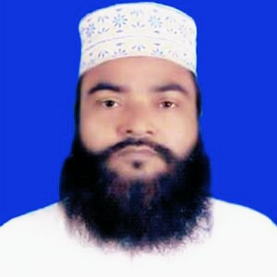
উপস্থাপনায়
মাও:আ,ও,ম ফারুক হোসাইন
সুপার
বড়দারোগা হাট সি,উ,ই দাখিল মাদ্রাসা
মোবাইল:০১৮১৮৪৩৩৪৮৬
ইমেইল:aomfaruk1177@gmail.com

Slide 3
পাঠ পরিচিতি
শ্রেণিঃ৪র্থ
বিষয়ঃবাংলাদেশ ও বিশ্ব পরিচয়
পাঠঃবাংলাদেশের ক্ষুদ্র নৃ-গোষ্ঠী
চাকমা
--

Slide 4
শিখনফল
1 বাংলাদেশের বিভিন্ন ক্ষুদ্র জাতিসত্ত্বার জীবন ধারা সম্পর্কে জানবে ।
২ চাকমাদের সাংস্কৃতি,পোশাক,খাদ্য,উৎসব ইত্যাদি বর্ণনা করতে পারবে।

Slide 5
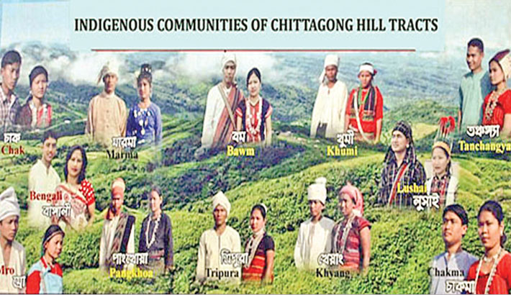

Slide 6
চাকমা

Slide 7
চাকমারা কোথায় বাস করে?

Slide 8
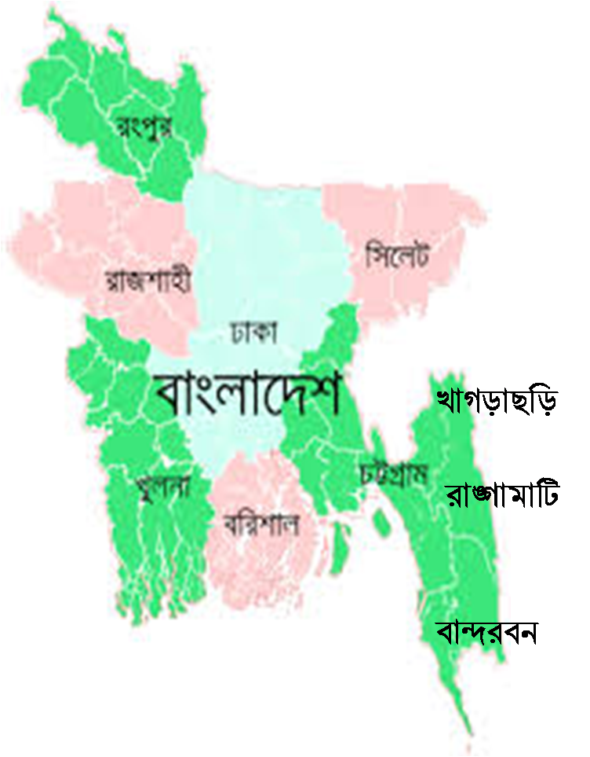
চাকমা
চাকমা
চাকমা

Slide 9
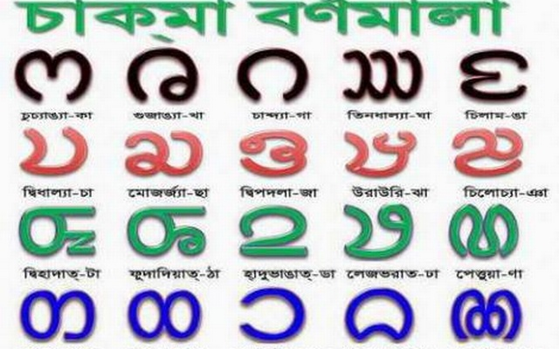
চাকমাদের নিজেদের বর্ণ মালা

Slide 10
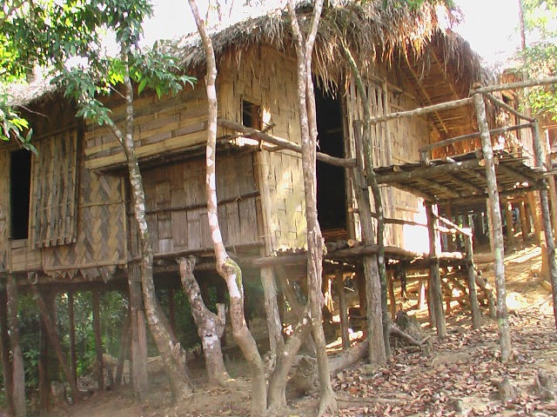
চাকমাদের বসত ঘর
চাকমারা কাঠ, বাঁশ দিয়ে মাচার মতো ঘর বানায় শক্ত গাছের উপর।ঘরে ওঠার জন্য সিঁড়ি ব্যাবহার করে।

Slide 11
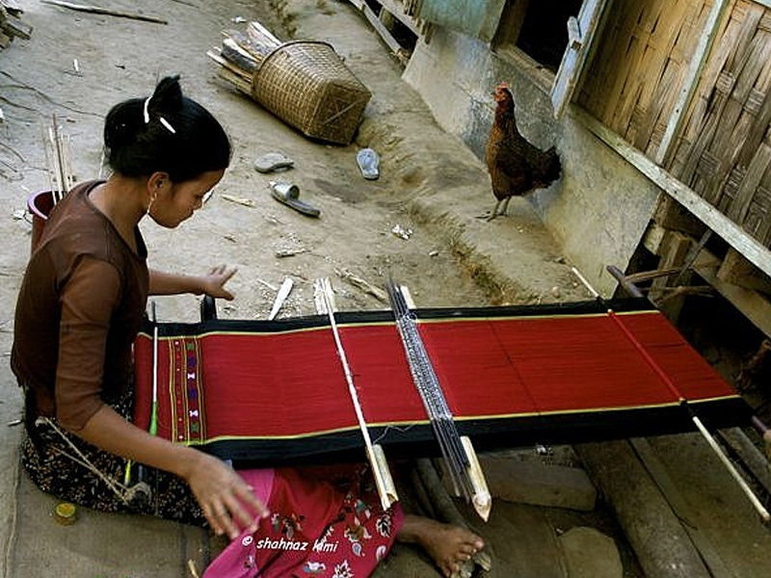
চাকমারা নিজেরা তাঁতে সুন্দর কাপড় তৈরি করেন। পিনন,হাদি,লুংগী,ফতুয়া নিজেদের তৈরী পোশাক।
এই পোশাক বিক্রি করে টাকা আয় করেন।

Slide 12
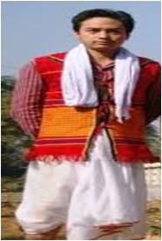
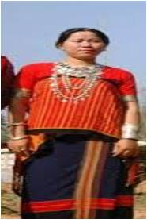
ছেলেদের পোশাক
লুংগি,ফতুয়া
মেয়েদের পোশাক
পিননঃএক ধরনের কাপড় যা কোমড় থেকে পা পর্যন্ত।
হাদিঃউপরের অংশে যে ওড়না পড়ে।

Slide 13
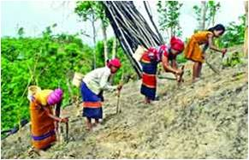
জুম চাষ
চাকমারা জুম পদ্ধতিতে চাষ করেন।পাহাড়ের গায়ে গর্ত করে নতুন বীজ বপন করাই জুম চাষ।

Slide 14
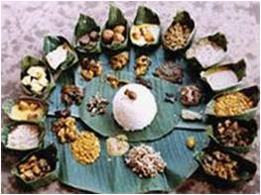
চাকমাদের খাবার
প্রধান খাবার ভাত,এ ছাড়া ও বনের ফল ।

Slide 15
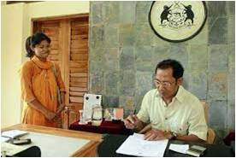
চাকমাদের গ্রাম প্রধানকে কারবারি বলে।

Slide 16
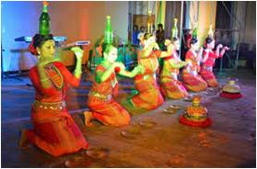
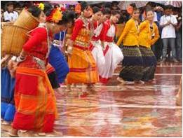
চাকমাদের নিজেদের আলাদাসাংস্কৃতি। আছে এরা বৌদ্ধ ধর্মের অনুসারী। এদের প্রধান উৎসব বৌদ্ধপুর্নিমা। এছাড়াও বিজু অন্যতম উৎসব। এ সময় ফুল দিয়ে ঘর সাজায়।

Slide 17
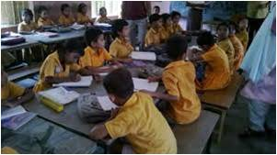
চাকমা সন্তানদের লেখা পড়া

Slide 18
দলীয় কাজ
দল নং ১ : চাকমারা কি কি উৎসব পালন করে?
দল নং ২: বাংলাদেশের কোথায় কোথায় চাকমা জনগোষ্ঠী বাস করে?
দল নং ৩: চাকমা জনগোষ্ঠীর জীবনের সাথে তোমার জীবনের কয়েকটি অ’মিল খুজে বের কর ।

Slide 19
তোমার পাঠ্য বইয়ের ১০ পৃষ্ঠা মিলিয়ে নাও

Slide 20
বাড়ির কাজ
তোমার সাথে যদি চাকমা নৃ- গোষ্ঠীদের দেখা হয় তাহলে তুমি কি কি জানতে চাইবে তার তালিকা তৈরী করে লিখে আনবে ।

Slide 21
ধন্যবাদ

